Slide 1

IMPULSA EL TEU NEGOCI AMB LES
MARQUES, PATENTS I DISSENYS INDUSTRIALS
Barcelona, 18 de maig de 2020
www.ponsip.com © 2020. Todos los derechos reservados.
Notes:
Z

Slide 2
Definición
Y características

Slide 3
1
DEFINICIÓN DE LA PROPIEDAD INDUSTRIAL:
Se trata de un tipo de derecho mediante los cuales se reconoce a su titular una propiedad sobre una tecnología (patente), una denominación de un producto (marca) o un determinado diseño, otorgándole un monopolio de explotación en el mercado, al mismo tiempo que se le exige el cumplimiento de una serie de obligaciones (pago de tasas, uso/explotación de la marca/patente...). También se tienen que cumplir los requisitos que la Ley exige para cada una de las modalidades establecidas.

Slide 4
1
CARACTERÍSTICAS DE LA PROPIEDAD INDUSTRIAL:
La adquisición de estos derechos es voluntaria, no hay obligación de registrar en la Oficina pertinente ninguna de estas modalidades. Ahora bien, siendo el titular de alguno de estos derechos se pueden emprender acciones y medidas para perseguir y castigar por la vía civil y penal a los infractores de estos derechos.
Otra característica de estos derechos es su limitación territorial: la protección se adquiere por el país o países donde se ha realizado la solicitud. Solamente en el caso de la Marca de la Unión Europea o el Diseño Comunitario se consiguen unos derechos en los cuales, la vida legal es común para un conjunto de países.

Slide 5
1
CARACTERÍSTICAS DE LA PROPIEDAD INDUSTRIAL:
El resto de sistemas existentes facilitan la tramitación en diferentes países al mismo tiempo, aunque el derecho que finalmente se obtiene tienen carácter nacional.
Prácticamente todas las empresas disponen de algún tipo de propiedad valiosa que se debería proteger mediante alguna de las modalidades que posibilidad la Propiedad Industrial o Intelectual. No hacerlo implica la perdida de derechos valiosos, y puede conducir a litigios costosos, o bien ambas cosas.

Slide 6
QUÉ DERECHOS
PROTEGEN?

Slide 7
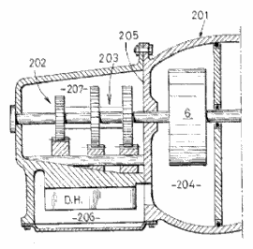



2
QUÉ DERECHOS PROTEGEN?
Derecho legal
¿Qué protege?
¿Cómo se consigue?
Patentes y Modelos Utilidad
Nuevas invenciones
Registro
Diseños Industriales
La forma o apariencia externa
Registro (con excepciones)
Marcas
Identificación distintiva de productos o servicios
Registro
Obras
Creaciones artísticas, literarias y científicas
Los derechos surge con la creación
Secretos Industriales o comerciales
Información valiosa no conocida por el público
Medidas para mantenerlo en secreto

Slide 8
PATENTES Y
MODELOS DE UTILIDAD

Slide 9
3
PATENTES:
¿QUÉ ES UNA PATENTE?
Premio a la innovación: Monopolio temporal en la explotación de una innovación tecnológica.
Título de Propiedad Industrial concedido por el Estado:
Derecho de exclusividad de explotación:
fabricación,
uso,
comercialización,
importación
PARA UN TERRITORIO
DURANTE UN PERIODO DE TIEMPO (20 AÑOS)
A CAMBO DE SU CONOCIMIENTO PÚBLICO.
FOMENTAR EL DESARROLLO TECNOLÓGICO.
DIVULGACIÓN NUEVA TECNOLOGÍA.

Slide 10


3
PATENTES:
EL “CONTRATO SOCIAL” IMPLÍCITO EN EL SISTEMA DE PATENTES
Revele su
Invención
obtenga
Exclusividad
… para que otros puedan aprender y mejorar a partir de ella.

Slide 11

3
PATENTES:
¿qué se puede patentar?
  Entidad física o producto
    máquina,
    dispositivo,
    mecanismo,
    aparato,
    elemento,
    material,…
  Actividad: procedimiento
    fabricación,
    montaje,
    comunicación,
    control,…….
  Actividad: Uso
    nuevos usos de medicamentos

Slide 12
3
PATENTES:
¿qué no es patentable? exclusiones
Los descubrimientos, teorías científicas y métodos matemáticos.
Las obras literarias, artísticas o científicas
Los programas de ordenador per se
Las formas de presentar informaciones.
Invenciones contrarias a la moral o las buenas costumbres.
“Algunas” invenciones biotecnológicas
Variedades vegetales o animales, o procesos esencialmente biológicos para su producción.
Métodos de tratamiento quirúrgico o terapéutico del cuerpo humano o animal y los métodos de diagnostico aplicados directamente al cuerpo humano o animal.

Slide 13
3
PATENTES:
Requisitos de patentabilidad
NOVEDAD: una invención es nueva cuando no está comprendida en el estado de la técnica.
ACTIVIDAD INVENTIVA: una invención implica actividad inventiva, si no resulta del estado de la técnica de una materia evidente para un experto en la materia.
APLICACIÓN INDUSTRIAL: una invención es susceptible de aplicación industrial, cuando su objeto puede ser utilizado en cualquier clase de industria.

Slide 14
3
PATENTES:
Estado de la técnica

Slide 15
3
Modelos de utiLIdad:
Solución técnica que es nueva e inventiva que presenta una función o prestaciones ventajosas. Debe ser susceptible de aplicación industrial: puede ser fabricado o utilizado en la industria.
Con la nueva Ley de Patentes, únicamente quedan excluidos los procedimientos e invenciones que tienen por objeto materias biológicas, las sustancias y composiciones farmacéuticas.

Slide 16
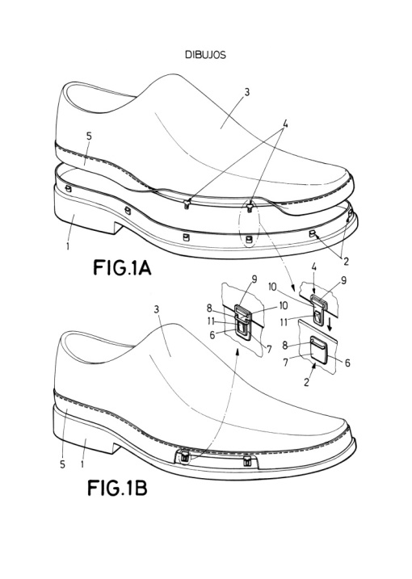
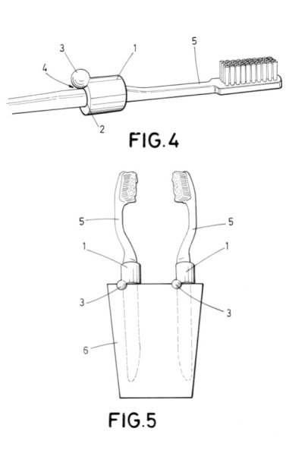
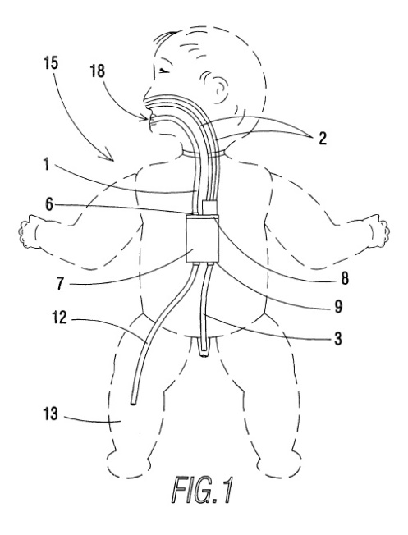
3
Modelos de utiLIdad:
Ejemplos de modelos de utilidad

Slide 17
3
Tramitación de patentes y modelos de utilidad:
Patentes de invención
- Vida legal 20 años
- Hay que solicitar el Informe sobre el estado de la técnica IET junto con la solicitud. Valora novedad e inventiva de la invención
- Publicación >18 meses
- Resultado IET.
  - Solicitud Examen Sustantivo.
  - Concesión/Denegación.
  - Oposición Post concesión (6 meses)
Modelos de utilidad
- Vida legal 10 años
- Menos inventiva que la patente
- No precisa IET, solo hay examen de novedad e inventiva si hay oposición de un tercero
- Publicación en 1 mes
- Concesión rápida si no hay OPO, en 5 meses

Slide 18
3
Tramitación en españa (plazos aproximados):
MODELO DE UTILIDAD
Concesión
o
Denegación
Opos 3os
Cont Opo
CON OPOSICIÓN
0
1
3
5
7
10
meses
Pub
Conc
SIN OPOSICIÓN
PATENTE
Tasa solicitud + tasa IET
Publicación solicitud
Oposiciones 6 meses
0
18
Examen sustantivo
Concesión
o
Denegación
3-4 años

Slide 19
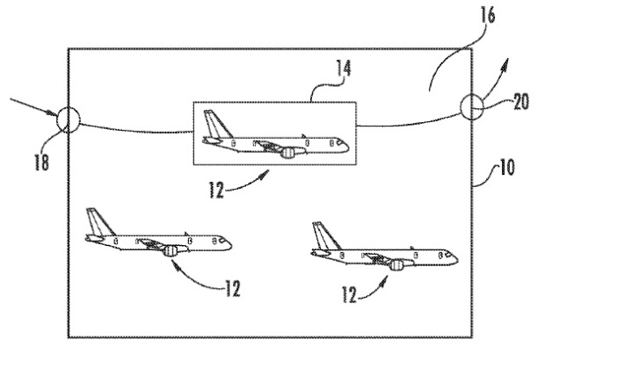
3
PATENTES secretas:
Interés para la defensa
Los examinadores identifican palabras clave en las solicitudes y las envían al ministerio de defensa-ejército, que las declaran o no secretas (¿amenaza seguridad nacional?) y revisan temporalmente si levantan o no el secreto.
No se publican y no se pueden extender internacionalmente hasta que se levante el secreto.
US8248294B2
METHOD FOR PROTECTING LOCATION PRIVACY OF AIR TRAFFIC COMMUNICATIONS
Solicitante: THE BOEING COMPANY

Slide 20
3
Tasas de mantenimiento:
        LA VIGENCA DE LA PATENTE SERÁ DE 20 AÑOS Y DEL MODELO DE UTILIDAD 10 AÑOS, A
        CONTAR DESDE LA FECHA DE SOLICITUD Y ESTARÁ SUJETA AL PAGO DE LAS TASAS
        DE MANTENIMIENTO ANUALES.

Slide 21
3
¿CÓMO PATENTAR?
InFORME PREVIO DE PATENTABILIDAD
La búsqueda se efectúa solamente sobre el estado de la técnica publicado y accesible (sólo representa una parte del estado de la técnica real)
La valoración ha de efectuarla un experto en patentes, que además tenga una buena capacidad de comprensión de la tecnología implicada.
Objetivos:
evita coste de solicitudes de patente inútiles
no crear falsas expectativas
establecer el estado de la técnica, lo que permitirá redactar correcta y eficazmente la patente: descripción y reivindicaciones

Slide 22

3
¿CÓMO PATENTAR?
Si el análisis DE PATENTABILIDAD es positivo
-¡Patentar cuanto antes, pero bien!
-La redacción de la solicitud prioritaria
es muy importante para el futuro de
las patentes que se generen con base
en ella: Prioridad.
-Consejo: No divulgar nada, por ningún medio,
hasta que no se haya solicitado la patente

Slide 23
3
Protección definida por las reivindicaciones
La extensión de la protección conferida por una patente se determina por el contenido de las reivindicaciones.
A la hora de analizar si existe o no infracción deberá considerarse si el objeto analizado reproduce todas las características recogidas en al menos una de las reivindicaciones.

Slide 24
Estrategia de protección
De la innovación

Slide 25





3
Tengo un resultado interesante
¿y ahora qué?
Decisión empresarial en función de:
  Naturaleza del invento
  Importancia económica
  Calidad inventiva
Área geográfica de interés
  Implantación de mercado
  Posibilidad de licenciar
Costes
  Elaboración de presupuesto y
  periodificación a lo largo del tiempo

Slide 26
3
prioridad
Convenio de la Unión de París 1883, art. 4 A.
Año de prioridad: el titular de una patente dispone de un año de reserva de sus derechos en los países contratantes del Tratado, a partir de la fecha en que se hubiere presentado la primera solicitud.
Tras una solicitud de patente, el titular dispone de un año para pedir patentes en otros países, que constarán como solicitadas en el mismo momento que la primera, a efectos de valorar el estado de la técnica aplicable.

Slide 27
3
prioridad
1ª solicitud de patente
01.01.2017 01.01.2018
12 meses Presentación de solicitudes de patente en:
- EP
- USA
- EP
ESTADO DE LA TECNICA - CN
- BR
- AU…………
Extensión internacional

Slide 28


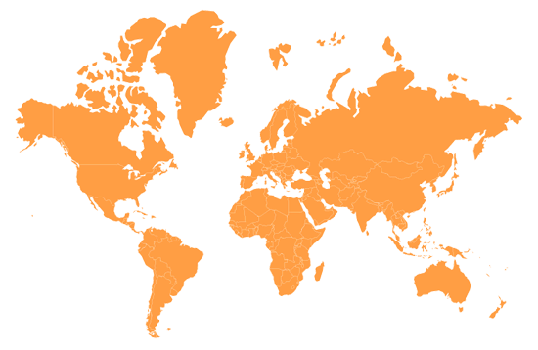
3
Vías de solicitud
VÍA NACIONAL
VÍA EUROPEA
VÍA INTERNACIONAL
AÑO DE PRIORIDAD . Dentro de 1 año desde la fecha de presentación de una 1ª solicitud se puede
solicitar otra solicitud en otro país, reivindicando y beneficiándose de la fecha de la 1ª solicitud

Slide 29

3
pct
Patent cooperation treaty
Es un acuerdo de cooperación internacional en el campo de las patentes: 152, la mayoría de los industrializados.
Es un acuerdo que racionaliza la presentación de solicitudes de patentes, la búsqueda y el examen.
El PCT no es un sistema de concesión de patentes, esto corresponde a las oficinas de patentes de los Estados.
Fase Internacional
- Solicitud
- Informe de búsqueda
- Examen Preliminar Internacional
Fase Nacional (30-31 meses)
- Presentación en cada Estado conforme la legislación de cada país

Slide 30
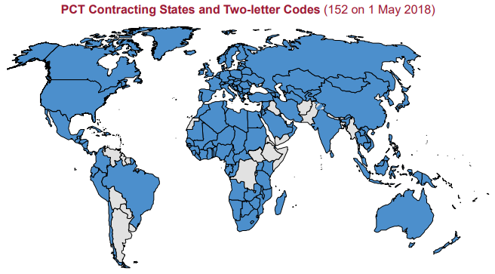
3
pct
Patent cooperation treaty

Slide 31
3
Patente vs. Secreto industrial
Patente
  Documento público y consultable
  Ofrece protección legal ante cualquiera que utilice la invención, aunque no conozca la existencia de la patente
  Tiene una limitación temporal, pasada la cual la invención pasa al dominio público
Secreto industrial
  No da pistas a la competencia
  No protege legalmente, salvo del espionaje
  Riesgo de que otra parte patente tu invención primero
  Su duración es ilimitada, siempre que no se viole el secreto

Slide 32
3
OBLIGACIÓN DE EXPLOTAR
El titular de la patente está obligado a explotar la invención patentada, bien por si mismo o por persona autorizada por él, mediante su ejecución de forma que dicha explotación resulte suficiente para satisfacer la demanda del mercado nacional.
La explotación deberá realizarse dentro del plazo de cuatro años desde la fecha de presentación, o de tres años desde la fecha en que se publique la concesión, con aplicación automática del plazo que expire más tarde.

Slide 33

3
TRANSMISIÓN DE PATENTES Y LICENCIAS
Tanto la solicitud de patente como la patente son transmisibles y pueden ser objeto de licencias y de usufructo.
Se puede licenciar para todo el territorio nacional o para una parte del mismo. Las licencias pueden ser exclusivas o no exclusivas.

Slide 34
diseños
industriales

Slide 35
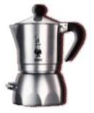
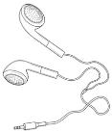
4
Diseños industriales
"LA APARIENCIA EXTERIOR de un producto o de una parte del mismo que se deriva de las líneas, contornos, colores, forma, textura, materiales y/o su ornamentación."
El objeto de protección es la forma externa, su apariencia.
Está destinado exclusivamente a la ornamentación y presentación de los productos.
Así, siempre que ese diseño pueda ser percibido por el consumidor (aunque pueda ser desmontable) es decir, que no corresponda al interior (circuitos, motores, engranajes...) podrá ser protegido.
Forma tridimensionales
Forma bidimensionales

Slide 36

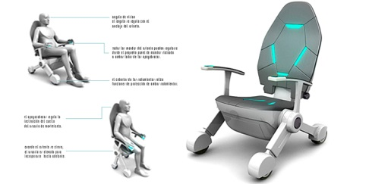

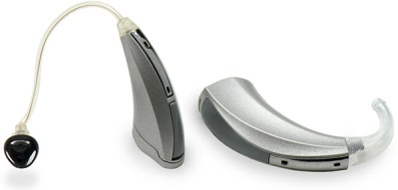
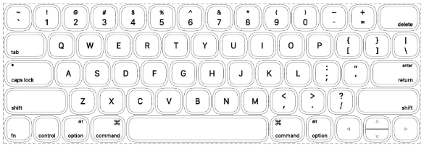
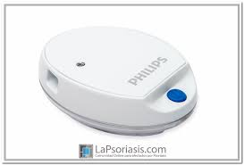
4
Diseños industriales
Dibujo en 2 dimensiones
Formas tridimensionales

Slide 37
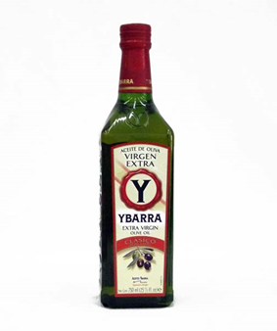
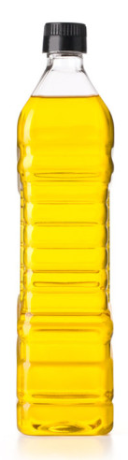
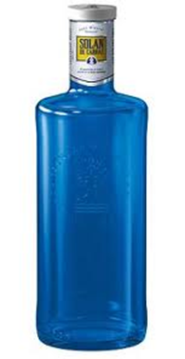
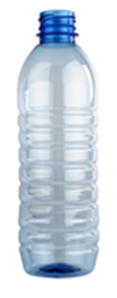
4
Diseños industriales
Valor en la forma de presentar un producto
Apariencia más atractiva para el consumidor que determina la elección de compra

Slide 38
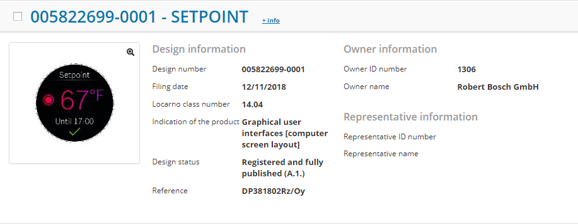
4
Diseños industriales
Protección como diseño del interface, iconos,
símbolos

Slide 39
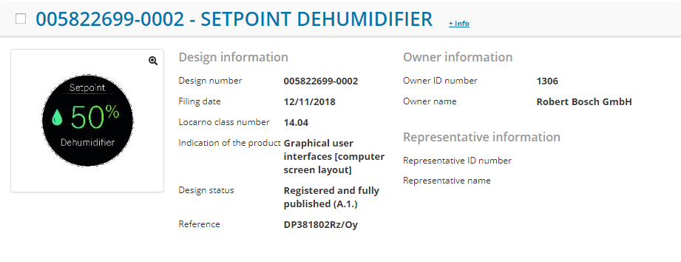
4
Diseños industriales
Protección como diseño del interface, iconos,
símbolos

Slide 40
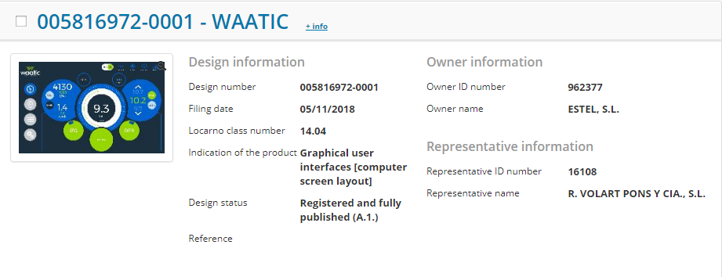
4
Diseños industriales
Protección como diseño del interface, iconos,
símbolos

Slide 41
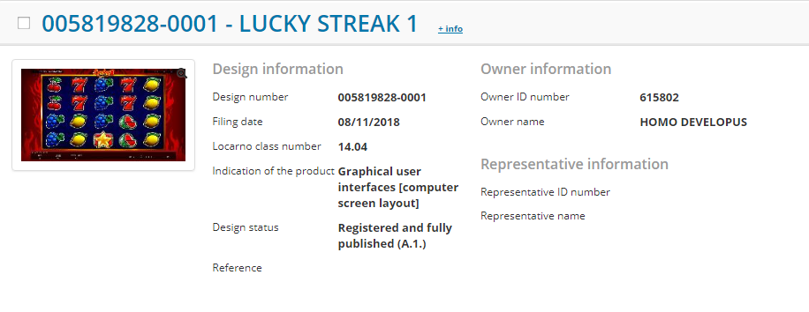
4
Diseños industriales
Protección como diseño del interface, iconos,
símbolos

Slide 42


4
Diseños industriales
Protección como diseño del interface, iconos,
símbolos

Slide 43
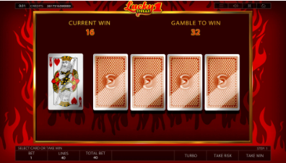

4
Diseños industriales
Protección como diseño del interface, iconos,
símbolos

Slide 44
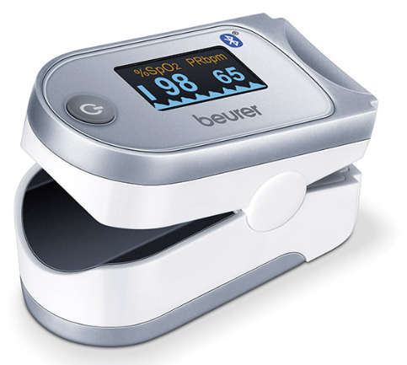
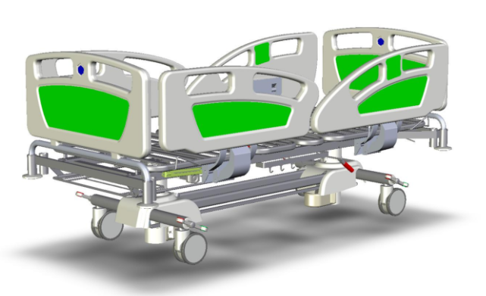
4
Diseños industriales
ejemplos

Slide 45
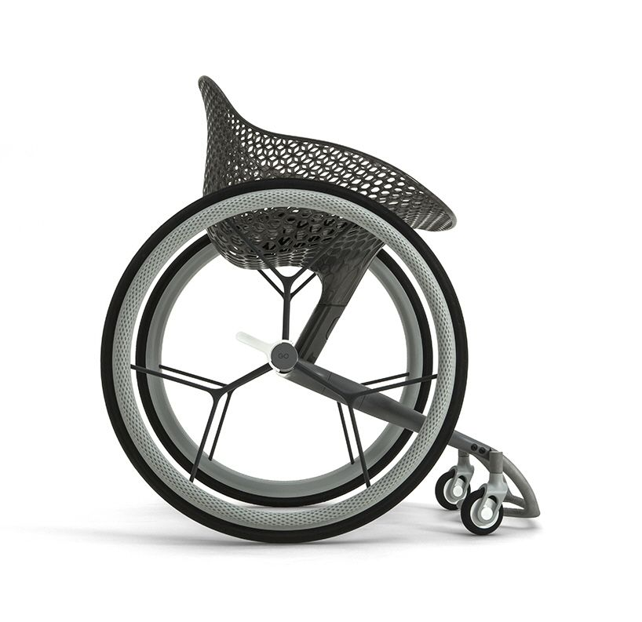
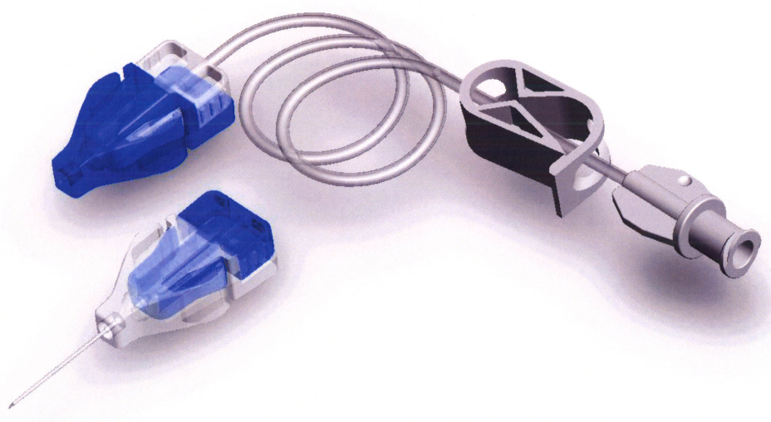
4
Diseños industriales
ejemplos

Slide 46
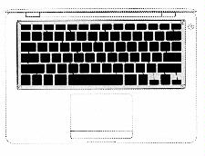
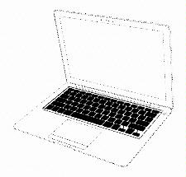
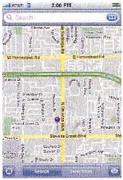
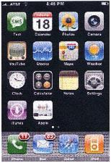
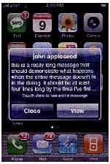
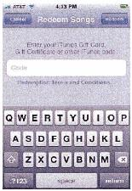
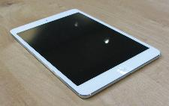
4
Diseños industriales
ejemplos
APPLE INC.
REGISTROS COMUNITARIOS: 3.826

Slide 47
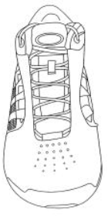
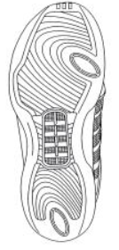


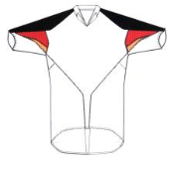

4
Diseños industriales
ejemplos
ADIDAS
DISEÑOS COMUNITARIOS: 848
APPLE INC.
REGISTROS COMUNITARIOS: 3.826

Slide 48
4
Diseños industriales
ÁMBITOS TERRITORIALES
NACIONAL
COMUNITARIO
INTERNACIONAL

Slide 49

4
Diseños industriales
Diseño comunitario
Única solicitud ya no es necesario solicitar el registro en cada estado miembro con arreglo a distintos procedimientos nacionales.
Procedimiento único bajo una sola legislación.
Protección en 28 Estados de la UE.
Flexibilidad: elección entre registrado y no registrado.
12 meses de gracia para divulgar sin perder la novedad
Costes reducidos no se realiza examen de fondo.
Los Derechos tendrán carácter unitario, mismos efectos en la totalidad del territorio comunitario.

Slide 50
4
Diseños industriales
Diseño internacional
Única solicitud para solicitar hasta 100 dibujos en 70 países
Para poder solicitar el Diseño Internacional, necesitamos un Diseño base, uno nacional o comunitario.
Los datos de este diseño internacional serán los mismos que los de la base.
Tenemos una prioridad de 6 meses para poder solicitar la extensión del Diseño en cualquier país del mundo.
El diseño se valorará en cada país solicitado en función de la ley propia del país.
Costes reducidos.

Slide 51
marcas

Slide 52
5
Creación y gestión de marcas:
Estrategia de marcas
Alcance y valor de la protección de las marcas:
Identifican productos o servicios de una empresa, distinguiéndolos de los de la competencia.
Instrumento de protección legal: evita que los competidores utilicen el mismo nombre aprovechándose del prestigio generado por esa empresa.
Instrumento publicitario y de apoyo a la estrategia comercial: la percepción del producto o servicio cambia en función de la marca con la que se comercializa.

Slide 53
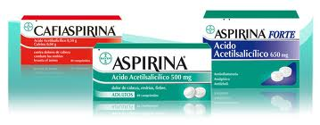
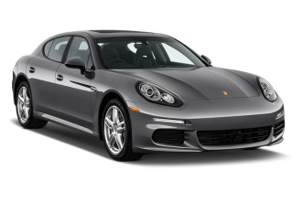


5
Creación y gestión de marcas:
Estrategia de marcas
  Fácil de memorizar: que quede en la mente de los consumidores.
  Que sea fácil de leer y de pronunciar y que sea eufónica.
  Que sea pregnante, original, perdurable y adaptable.
  Adecuada para transmitir un mensaje al público: ha de adecuarse al producto o servicio que designa, sin llegar a ser directamente descriptiva del mismo.
  ¡¡Y además que se pueda registrar!! Porque sin protección de todo nuestro trabajo podría aprovecharse cualquiera!!!

Slide 54

5
Creación y gestión de marcas:
Tipos de marcas
PONS IP
DENOMINATIVO
FIGURATIVO
TRIDIMENSIONAL
DE POSICIÓN
PATRÓN
COLOR
SONORO
DE MOVIMIENTO
MULTIMEDIA
HOLOGRAMA

Slide 55



5
Creación y gestión de marcas:
Tipos de marcas - figurativas

Slide 56
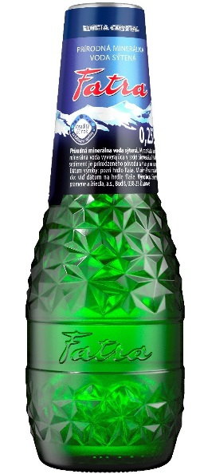
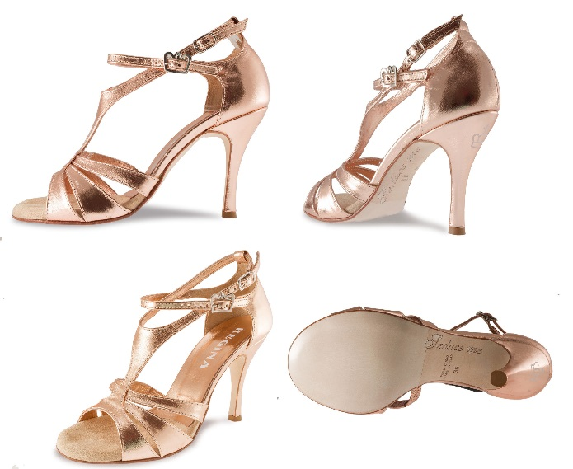
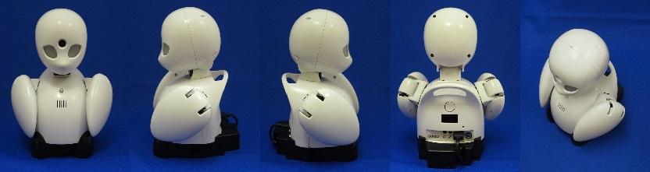
5
Creación y gestión de marcas:
Tipos de marcas – 3d

Slide 57

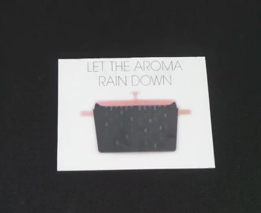
5
Creación y gestión de marcas:
Tipos de marcas – hologramas

Slide 58


5
Creación y gestión de marcas:
Tipos de marcas – de patrón

Slide 59



5
Creación y gestión de marcas:
Tipos de marcas – color

Slide 60
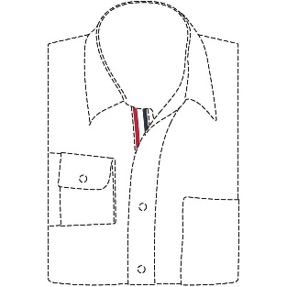
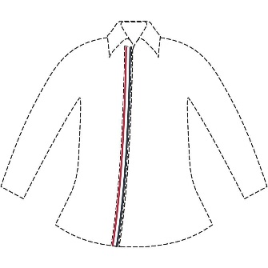
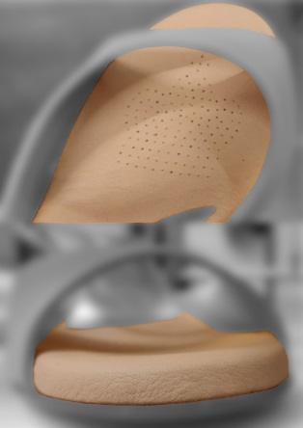
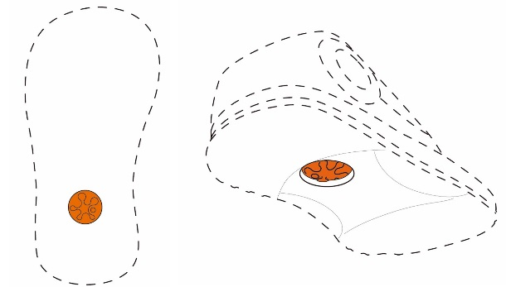
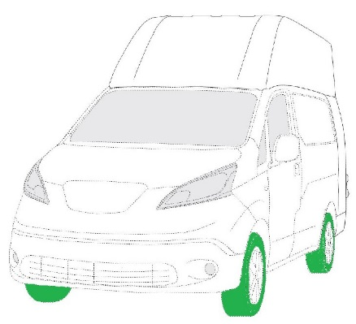
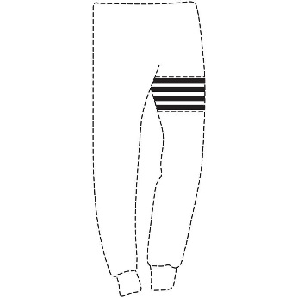
5
Creación y gestión de marcas:
Tipos de marcas – de posición

Slide 61

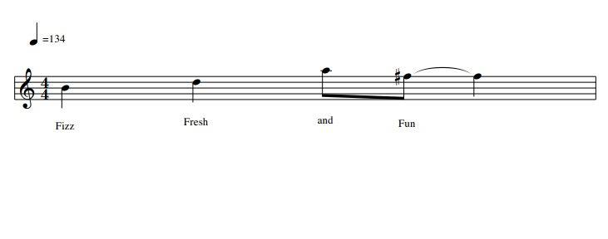
5
Creación y gestión de marcas:
Tipos de marcas – sonoras

Slide 62

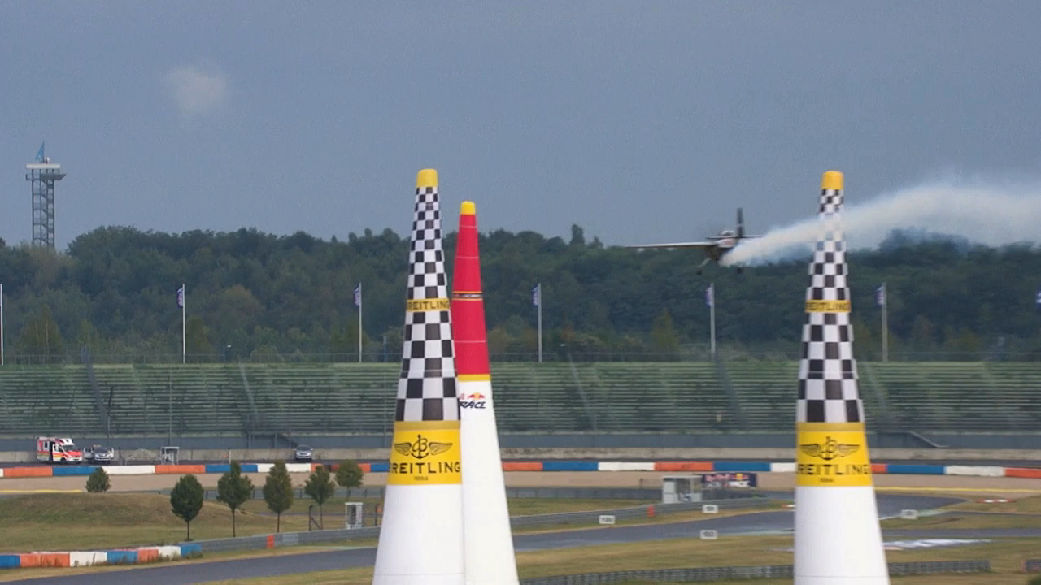


5
Creación y gestión de marcas:
Tipos de marcas – de movimiento

Slide 63


5
Creación y gestión de marcas:
Tipos de marcas – multimedia

Slide 64


5
Creación y gestión de marcas:
Prohibiciones de registro
Clasificación Internacional de Niza
1 a 34
Productos
35 a 45
Servicios

Slide 65

5
Creación y gestión de marcas:
Estrategia de marcas
  Asegurar la protección de la marca en los mercados nacional, extranjeros y comunitario
    garantiza la comercialización de los productos y servicios
    evita que otras marcas le cierren mercados
    impide que la utilicen los competidores

Slide 66
5
Creación y gestión de marcas:
Estrategia de marcas
PROTECCION frente a:
Marcas idénticas para idénticos o semejantes productos o servicios. Excepción; regla de especialidad.
Marcas semejantes. Existencia de riesgo de confusión y asociación.
Marcas notorias o renombradas. Semejanza de los distintivos frente a productos o servicios diferentes. Riesgo de dilución.

Slide 67

5
Creación y gestión de marcas:
Estrategia de marcas
Aplicación de leyes nacionales.
Existencia de tratados y convenios internacionales que economizan trámites y costes.
Registrar la marca donde se realicen actos de comercio:
    Fabricación
    Venta
    Exportación
    Importación
    Embalaje

Slide 68
5
Creación y gestión de marcas:
Estrategia de marcas
VÍA NACIONAL
VÍA EUROPEA
VÍA INTERNACIONAL

Slide 69

5
Creación y gestión de marcas:
Estrategia de marcas

Slide 70

5
Creación y gestión de marcas:
Estrategia de marcas

Slide 71


5
Creación y gestión de marcas:
Estrategia de marcas

Slide 72




5
Creación y gestión de marcas:
Estrategia de marcas

Slide 73
5
Creación y gestión de marcas:
Estrategia de marcas
ALCANCE TEMPORAL
Duración inicial:
10 años desde fecha solicitud
Renovación:
Cada 10 años sin límite temporal

Slide 74
5
Creación y gestión de marcas:
Estrategia de marcas
NOMBRES COMERCIALES
El nombre comercial es el signo o denominación que identifica a una empresa en el tráfico mercantil y que sirve para distinguirla de las demás empresas que desarrollan actividades idénticas o similares.
Regulación actual (Ley 17/2001, de 7 de diciembre, de Marcas):
Asimilación progresiva a la marca:
Posibilidad de transmisión y desvinculación de la empresa
No necesario acreditar el alta en el IAE
No necesaria la acreditación de la constitución como persona jurídica
Sujeción a la clasificación de productos y servicios

Slide 75
5
Creación y gestión de marcas:
Estrategia de marcas
CONCLUSIONES:
Registrar la marca en los países en los que vaya o pueda estar presente.
Registrar la marca en función de los productos que se comercialicen y las necesidades particulares de cada empresa.
Anticipar en la medida de lo posible la solicitud para tener el registro cuando se vayan a comercializar los productos. Evitar posibles situaciones no deseadas (derechos anteriores nacionales).
Acudir a sistemas de protección que permitan abaratar costes.

Slide 76
Propiedad intelectual

Slide 77

6
Propiedad intelectual:
  Obras dramáticas, obras teatrales…
  Obras cinematográficas, obras audiovisuales.
  Composiciones musicales con o sin letra.
  Esculturas, pinturas, dibujos, grabados, cómics.
  Traducciones.
  Diseños.
  Tratados, artículos, monografías.
  Proyectos, planos, maquetas, diseños de obras arquitectónicas y de ingeniería.
  Imágenes, revistas, publicaciones.
  Sistemas de training, de simulación SOFTWARE
  Bases de datos
  Diseños, arquitectura.

Slide 78



6
Propiedad intelectual:
No son susceptibles de protección:
Ideas, Métodos y Conceptos matemáticos
Métodos y fórmulas
Ideas

Slide 79

6
Propiedad intelectual:
TRABAJADOR ASALARIADO
Los derechos de explotación corresponderán exclusivamente al empresario, salvo pacto en contrario, si es en el ejercicio de las funciones que le han sido confiadas o siguiendo instrucciones del empresario.
¿Quién es el titular de los
derechos de
explotación sobre un
programa de ordenador?
TERCERO
Si es desarrollado por éste a través de un contrato de obra, se deberá determinar en el mismo la titularidad de los derechos de explotación a favor de la empresa.

Slide 80

6
¿Cómo nace el derecho de autor?
En el momento de la creación de la obra
¿Cómo se pueden proteger las creaciones
intelectuales frente a terceros?
Medidas Legales
Medidas Negociales
Inscripción en el Registro de Propiedad Intelectual
Indicación del símbolo
Depósito legal
Depósito Notarial
Acciones civiles y penales
Contratos de reconocimiento de titularidad
Acuerdos de confidencialidad, exclusividad, no competencia, concurrencia
PRECONSTITUIR
PRUEBAS

Slide 81
6
Propiedad intelectual:
¿Qué significa el símbolo del ©?
  Titularidad de los derechos de explotación
  No indicación: no garantiza la ausencia de derechos sobre la obra
© 2019 PONS IP
Uso interno, quedando prohibida su copia, reproducción o divulgación por cualquier medio sin la expresa autorización escrita de PONS IP.

Slide 82



6
Propiedad intelectual:
DURACIÓN
LA VIDA DEL AUTOR + 70 AÑOS DESPUÉS DE SU MUERTE
Persona Física  Vida del autor  70 años
Persona Jurídica  70 años después de la divulgación
LA PROTECCIÓN EN UN PAÍS IMPLICA EXTENSIÓN A LOS DEMÁS PAISES (según tratados internacionales)
REGISTRO DE OBRAS COMO PRECONSTITUCIÓN DE PRUEBA (BAJO COSTE DE LA PROTECCIÓN)

Slide 83

6
Propiedad intelectual:
Voluntario.
No público.
Efectos frente a terceros. (publicidad registral) Seguridad en el tráfico jurídico.

Slide 84
6
Propiedad intelectual:
Disponer de algún título oficial que acredite la titularidad de derechos. (obtención de subvenciones, concursos públicos).
Prueba evidente en caso de plagio.
Evidencia de titularidad a efectos a nivel internacional.

Slide 85
conclusiones

Slide 86
7
Una misma invención puede estar protegida por:
Patente / modelo de utilidad
1
2
        diseño
        marca
3
PROTECCIONES
4
Propiedad intelectual
Secreto industrial
5
6
aCTIVIDADES PROMOCIONALES

Slide 87
GRACIAS POR VUESTRA ATENCIÓN!
Albert Roma Murcia
Asesor
932 142 300
albert.roma@ponsip.com
www.ponsip.com
91 700 76 00
info@ponsip.com
@pons_ip

